Slide 1


Slide 2
USO DE CÁMARA - KOTLIN
Integrantes:
- Joan Briceño
- Ian Ortega
- Israel Tapia

Slide 3

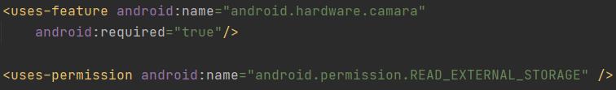
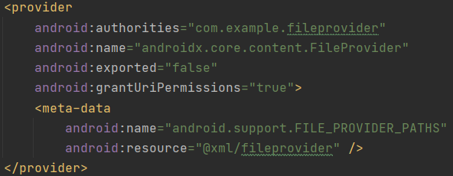
PERMISOS

Slide 4

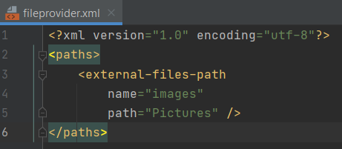

PROVIDER -XML

Slide 5

IMPLEMENTACIÓN

Slide 6
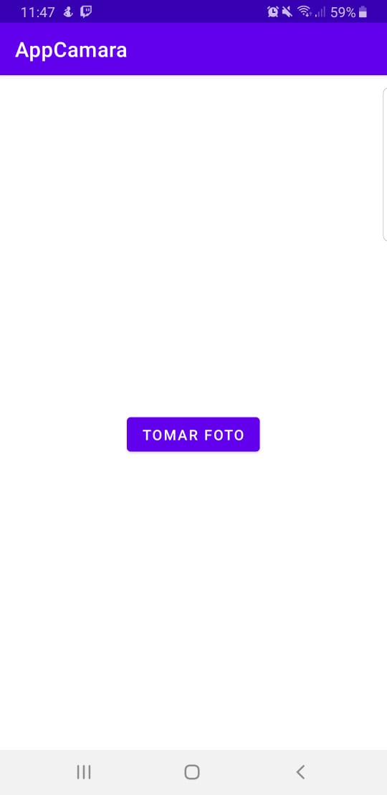
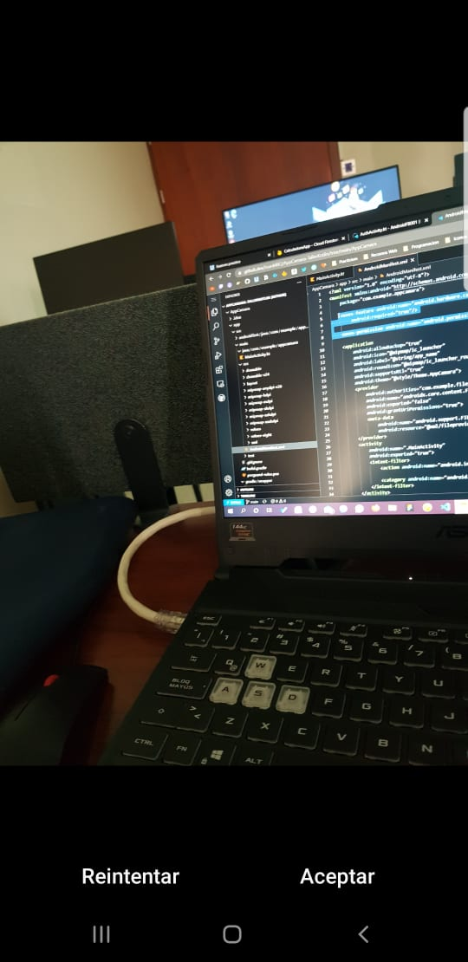
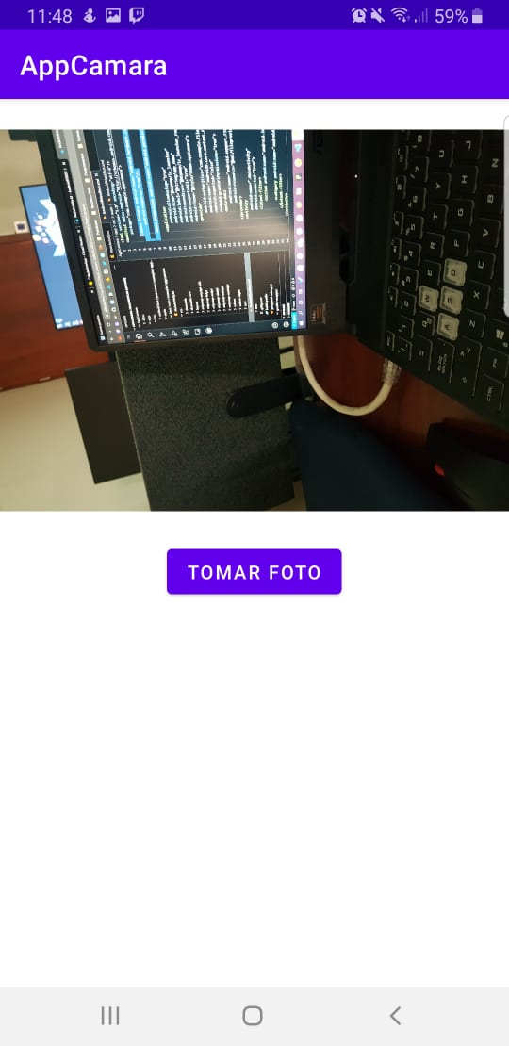
RESULTADOS

Slide 7

Gracias

